Slide 1
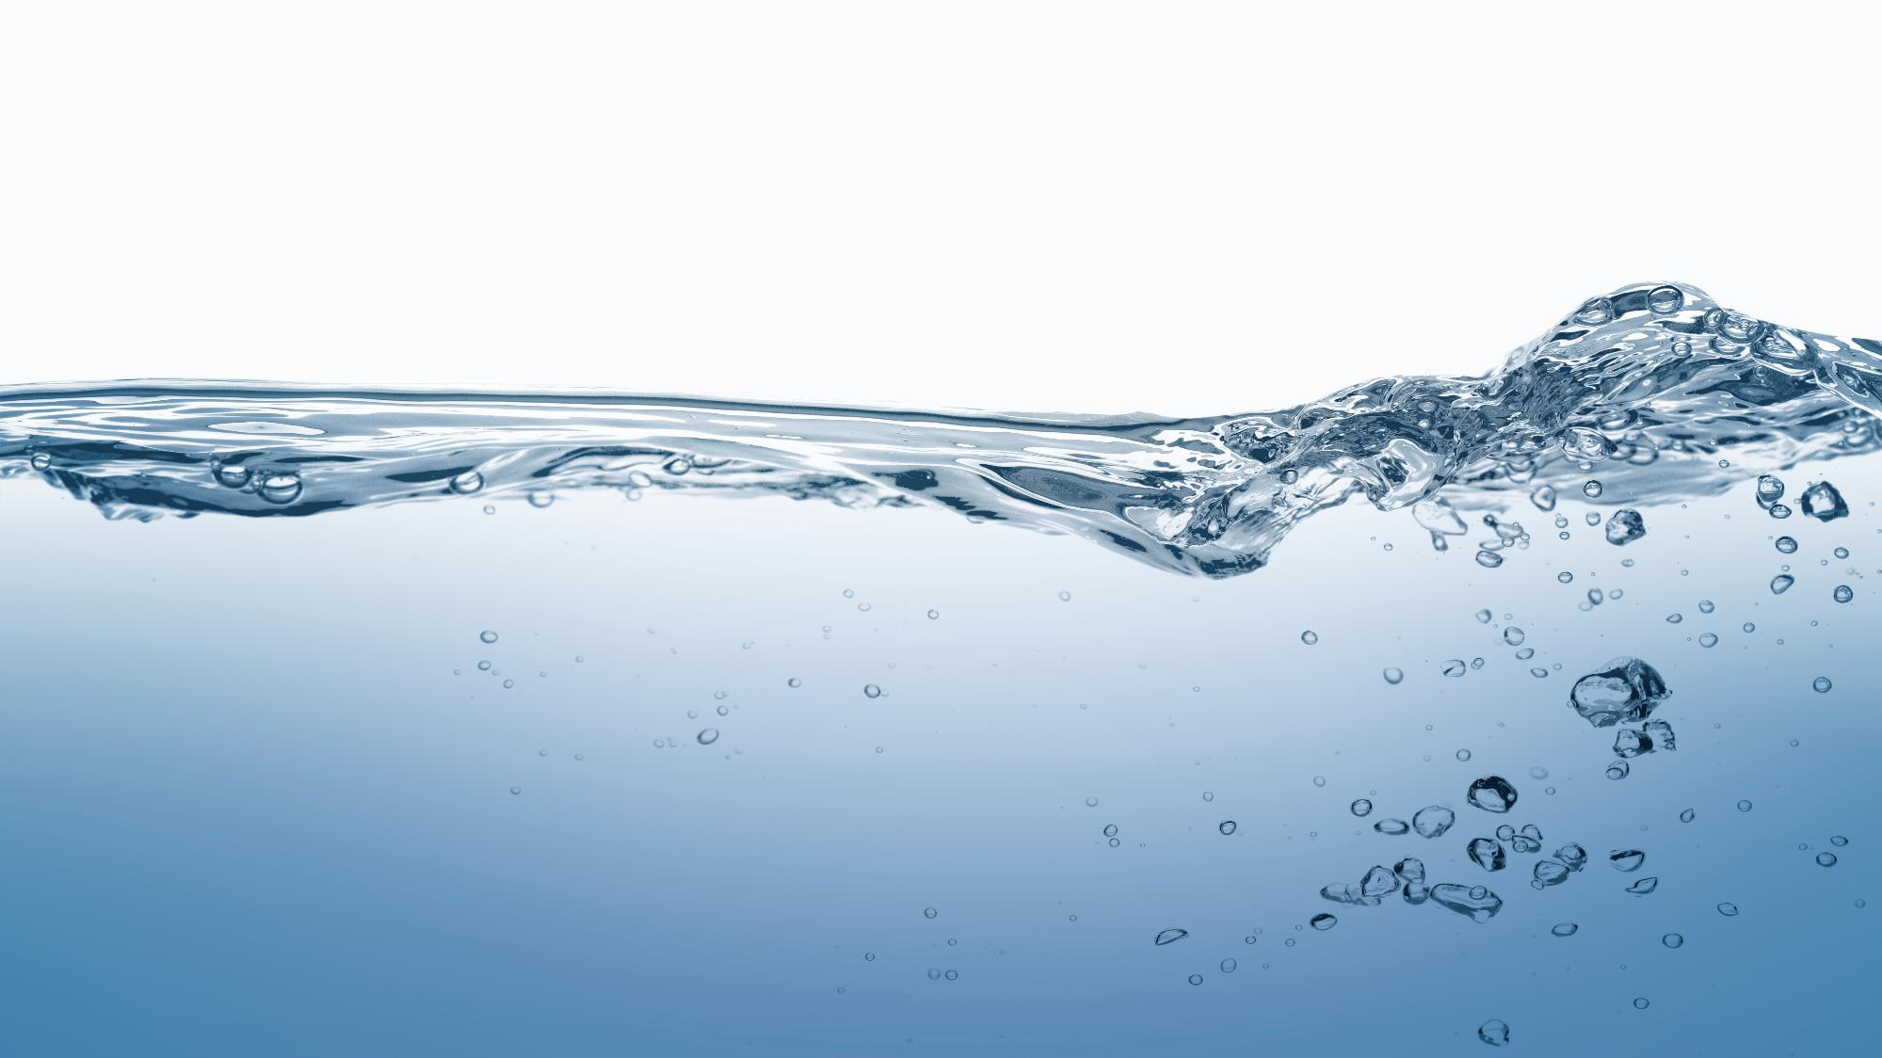
REPÚBLICA BOLIVARIANA DE VENEZUELA
UNIVERSIDAD NACIONAL EXPERIMENTAL DE GUAYANA
VICERECTORADO ACADÉMICO
PROYECTO DE CARRERA: INGENERÍA INDUSTRIAL
INGENIERIA DEL AMBIENTE
CONTROL Y EVALUACION DE LA CONTAMINACION DEL AGUA
Arlenis Crespo | Kevin Colmenares CI: 28.530.760

Slide 2
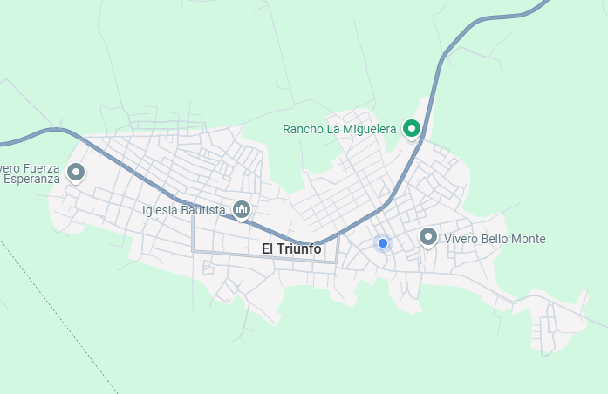
Ubicación Geográfica
El agua extraída para la realización de este experimento es de la localidad de El Triunfo, Casacoima-Delta Amacuro

Slide 3
Objetivo de los filtros de agua
El objetivo de estos dos experimentos es lograr concientizar mediante la practica que las aguas a pesar de a simple vista se perciban potables, estas llegan a tener cierto nivel de contaminación.
En el experimento 1 sobre las aguas residuales ayuda a entender la función e importancia de filtros, mientras que el experimento 2 se centra en la calidad del agua potable,

Slide 4
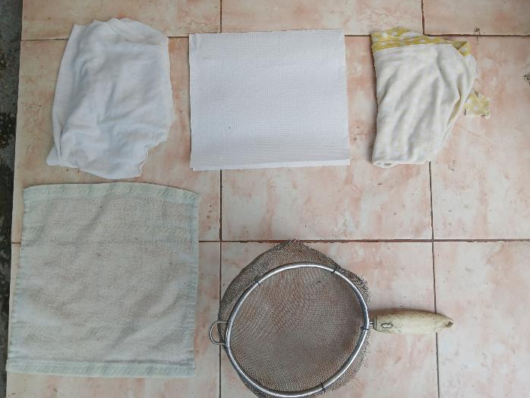
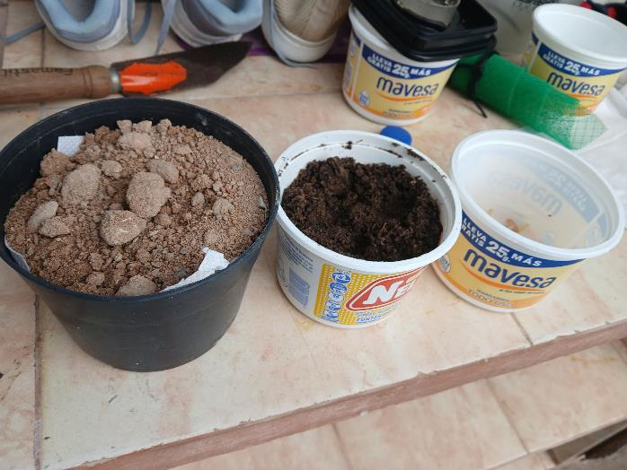
Experimento n°1: tratamiento de aguas residuales
Materiales
Filtros: Malla, Tela y Papel
Tierra, Arena y comida

Slide 5
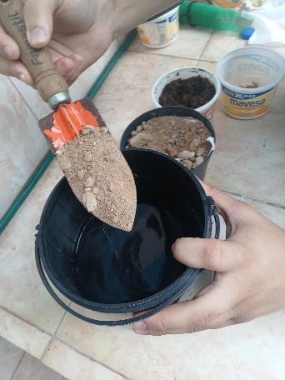
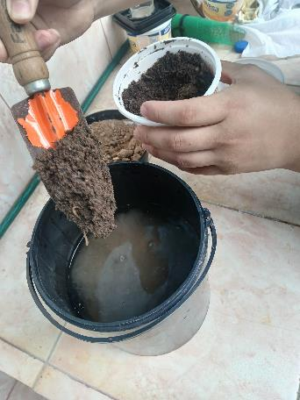
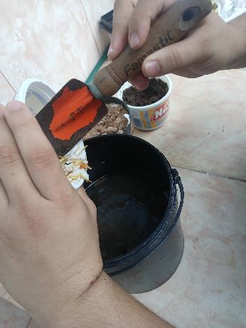
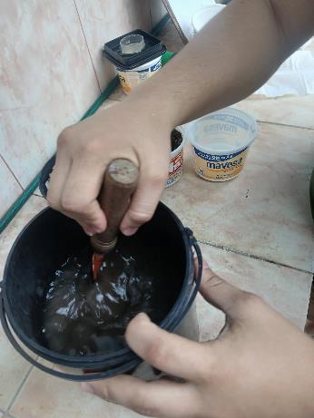
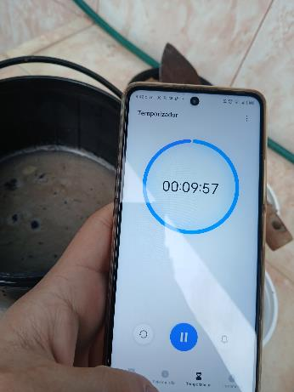
Experimento n°1: tratamiento de aguas residuales
Preparación de agua residual

Slide 6
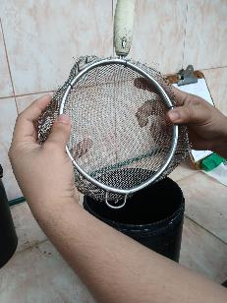
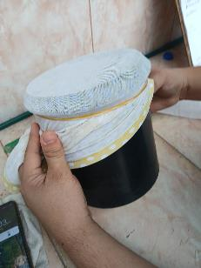
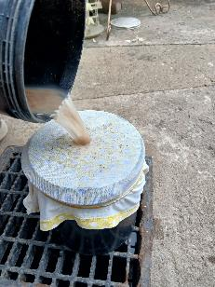
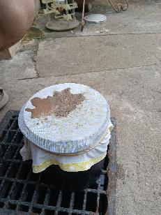
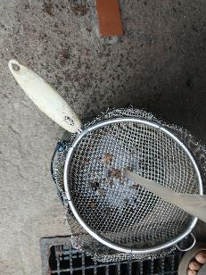
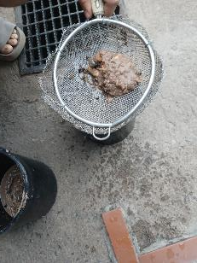
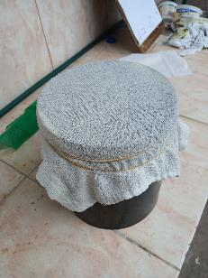
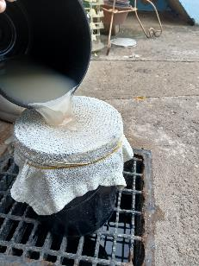
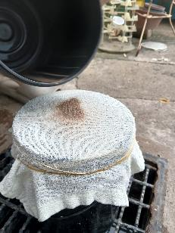
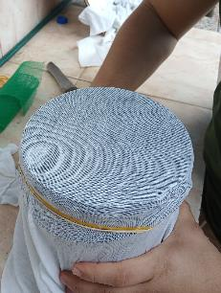
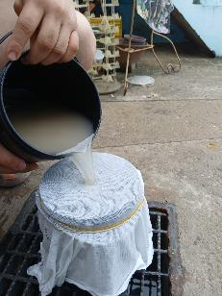
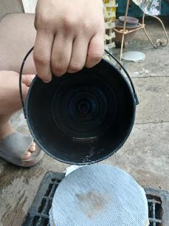
Experimento n°1: tratamiento de aguas residuales
Filtro a través de “Filtro Malla”
Filtro a través de “Filtro Tela 1”
Filtro a través de “Filtro Tela 2”
Filtro a través de “Filtro Tela 3”

Slide 7
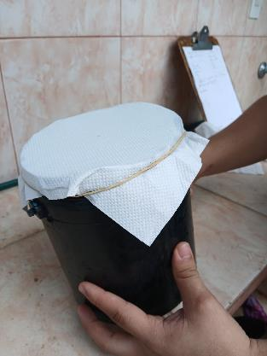
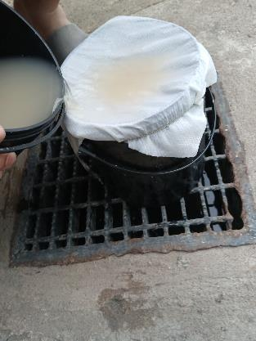
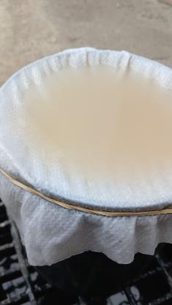
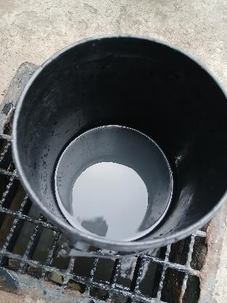
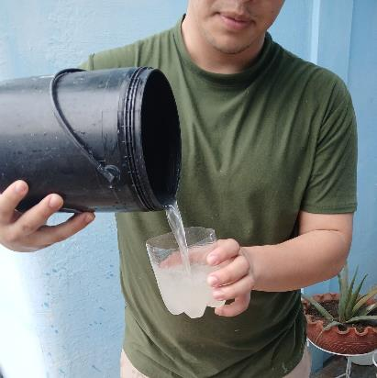
Experimento n°1: tratamiento de aguas residuales
Filtro a través de “Filtro de Papel”
Resultado final del agua

Slide 8
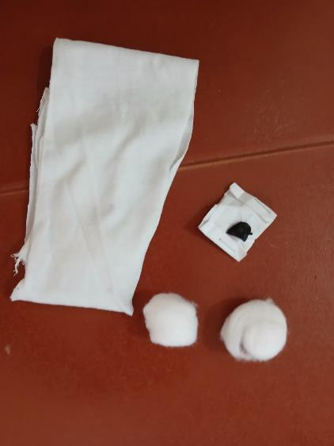
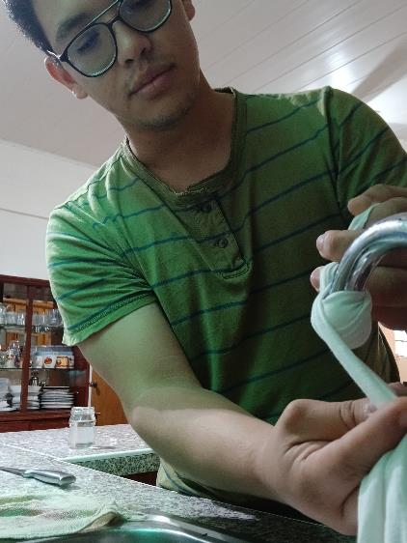
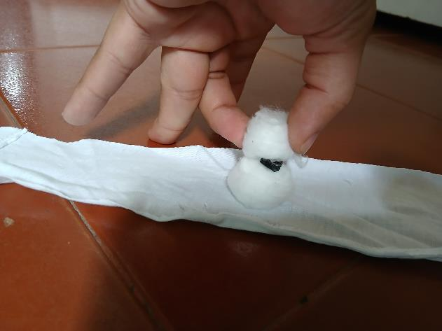
Experimento n°2: Medición de la calidad de agua potable.
Armado
Instalación
Materiales

Slide 9
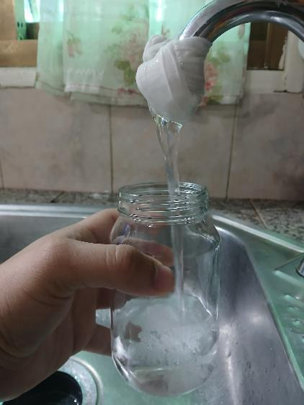
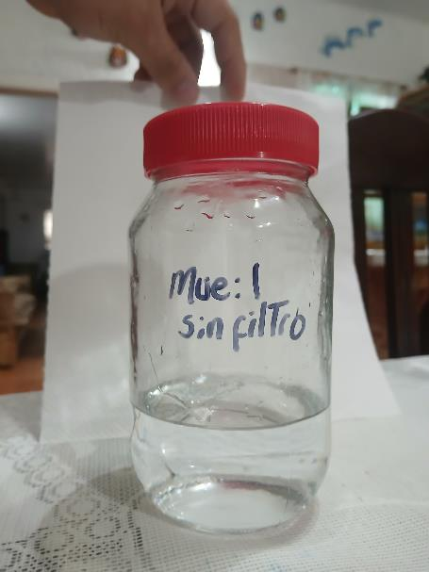
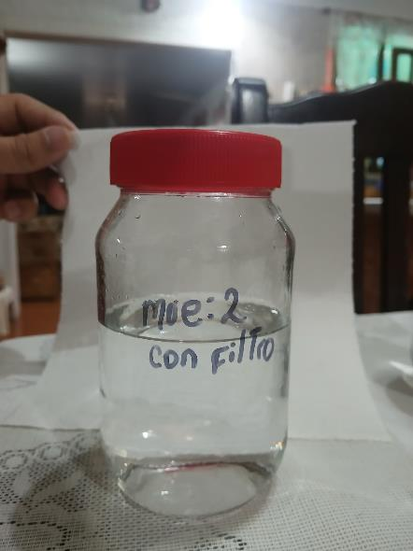
Experimento n°2: Medición de la calidad de agua potable.
Muestras

Slide 10
Conclusiones
Experimento nº1: Se puede apreciar que es necesario un proceso más grande de purificación para las aguas residuales. Ya que, en los resultados obtenidos, a pesar de utilizar 5 filtros, es agua no perdió el color amarillento ni el mal olor. Sin embargo, los filtros ayudaron a eliminar parte considerable de los residuos.
En el experimento nº2: El agua extraída para la realización del experimento no necesita un proceso de filtración más elaborado ya que en la muestra sin el uso del filtro comparándolo con la muestra final usando el filtro es casi imperceptible las impurezas recolectadas.

